Slide 1

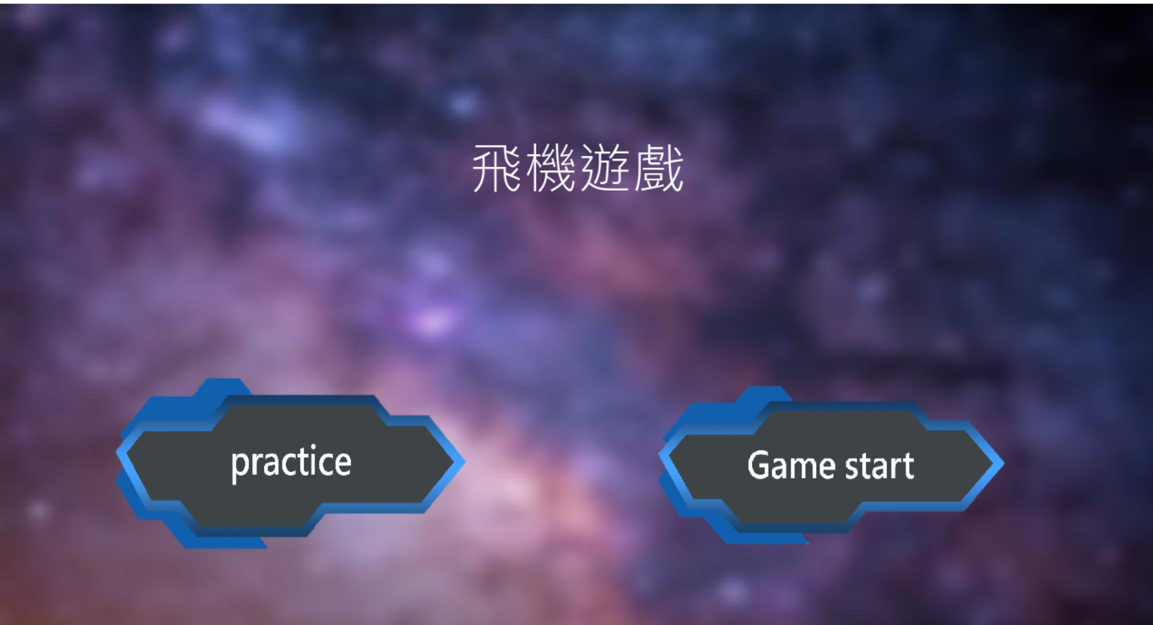
TCP/IP與網路程式設計 飛機遊戲
13組
11003027A 陳梓睿
11003059A 吳荻
11003091A 吳澤延
11003107A 張嘉峰

Slide 2
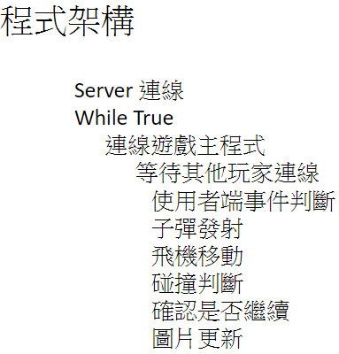
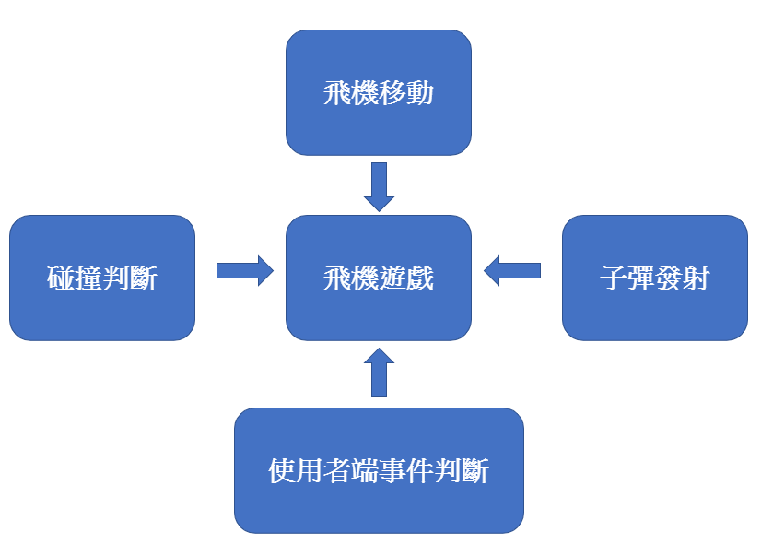
選用UDP傳輸協定，因看準即時連線 特性，遊戲為連線對戰，需時刻更新狀態

Slide 3
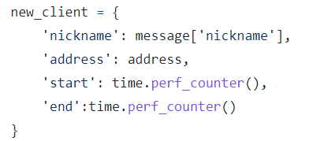
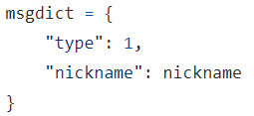
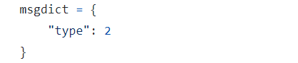
以JSON格式Type，控制特定參數的傳遞
client
Server
Type 1 client 送往server ，建立新client物件用
Type 2 除錯訊息
得知進入遊戲

Slide 4
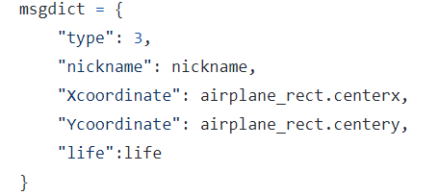
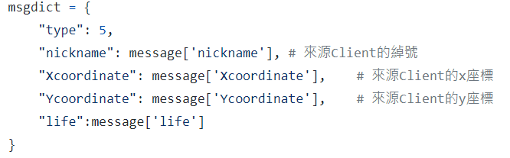
client
Server
Type 3 傳遞client A現狀(含匿名、x,y座標、生命數)
Type 5 給client B，client A的狀態
得知client A 座標，做出相對參數設定

Slide 5
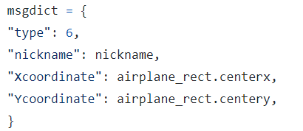
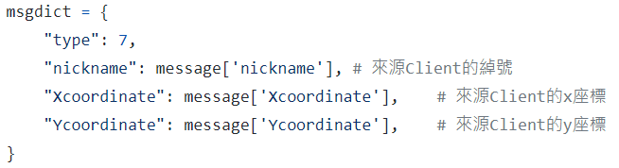
client
Server
Type 6 自身發射子彈時X,Y座標
Type 7 給client B，client A發射時的狀態
得知client A 發射子彈，做出相對參數設定

Slide 6
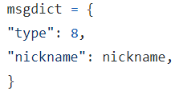
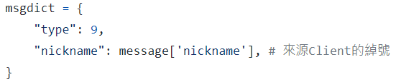
client
Server
Type 8 死亡訊息
Type 9 給client B，client A死亡訊息
得知client A 死亡，做出相對參數設定

Slide 7
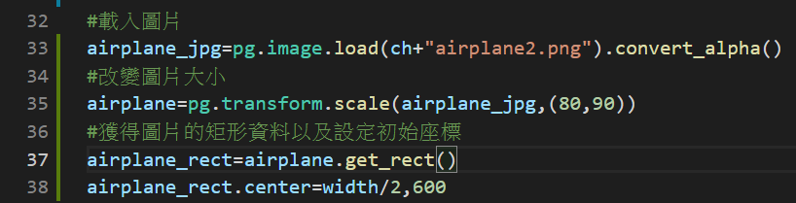
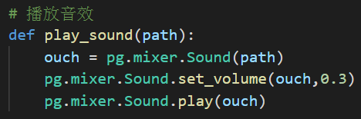
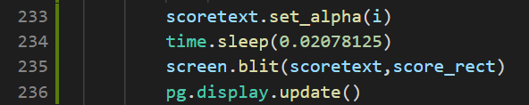
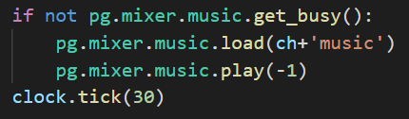
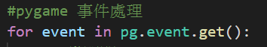
較特別的程式
圖片透明度
停止多久
控制圖片的放置位子
展示
播放bgm
幀率

Slide 8
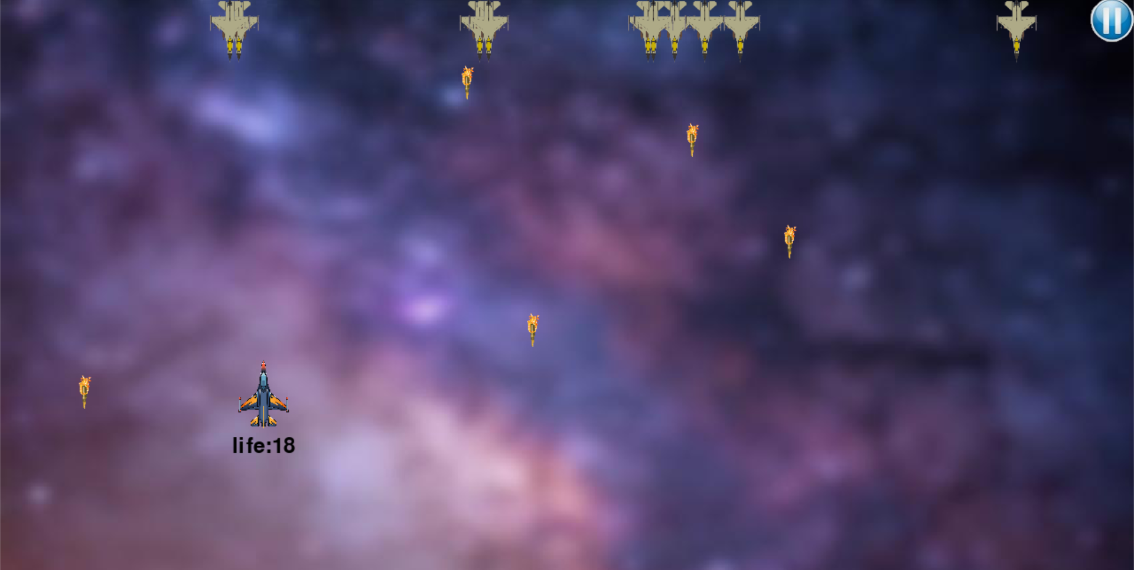
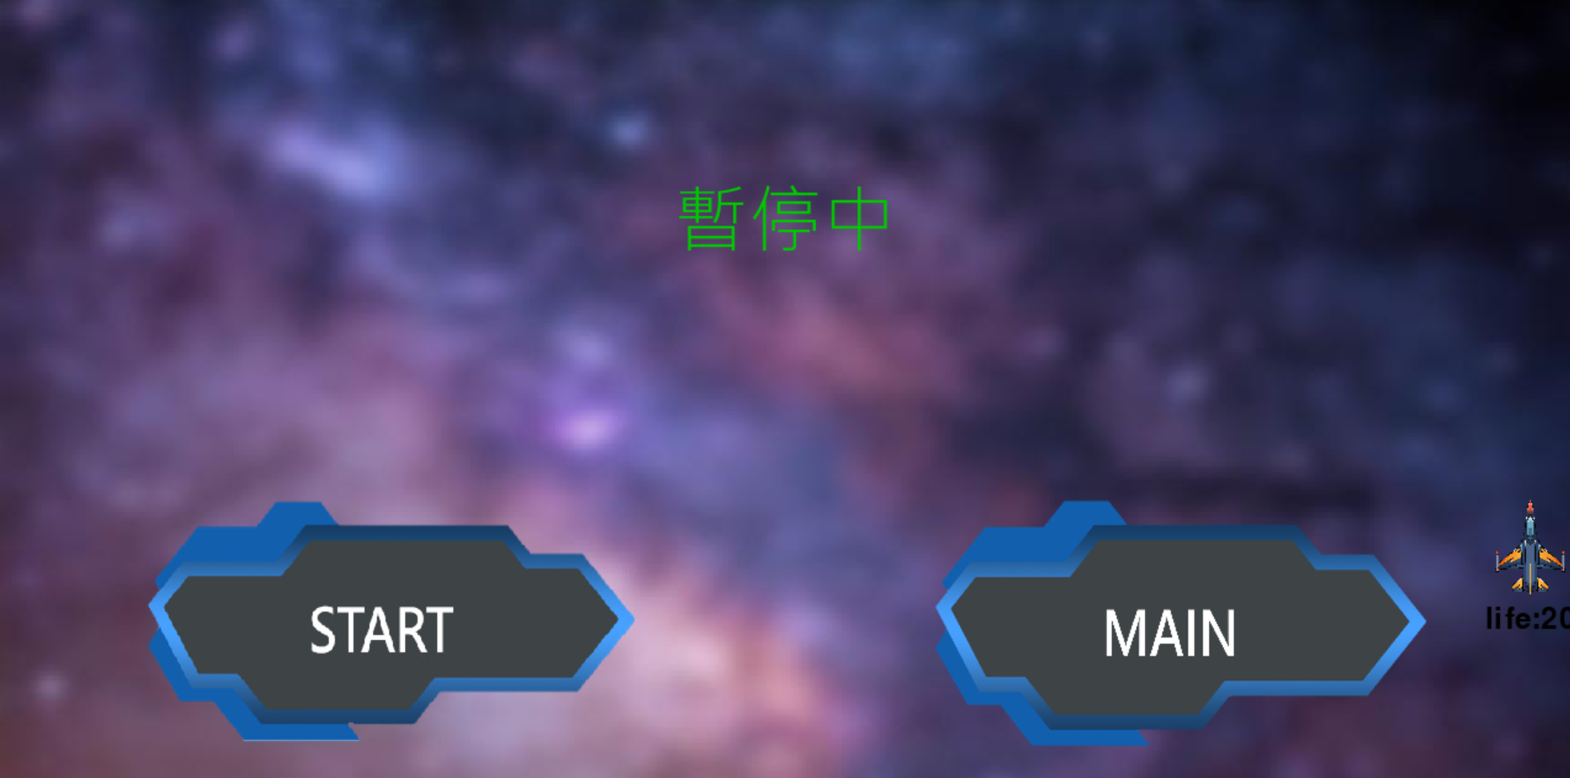
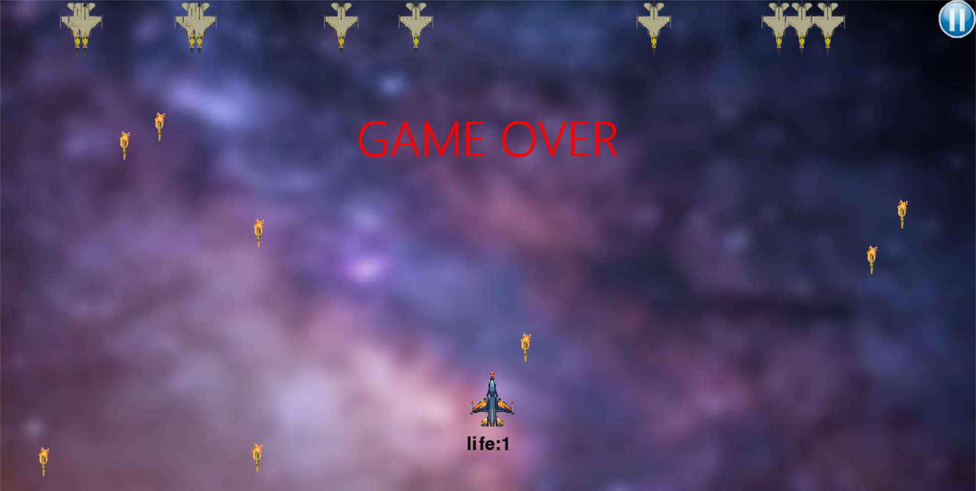
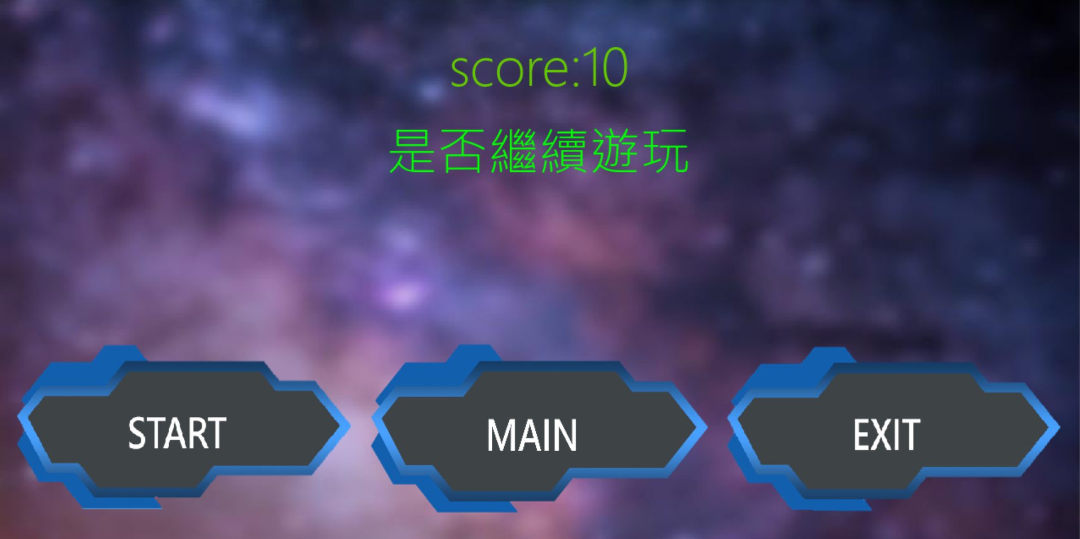
使用者介面(Client)

Slide 9
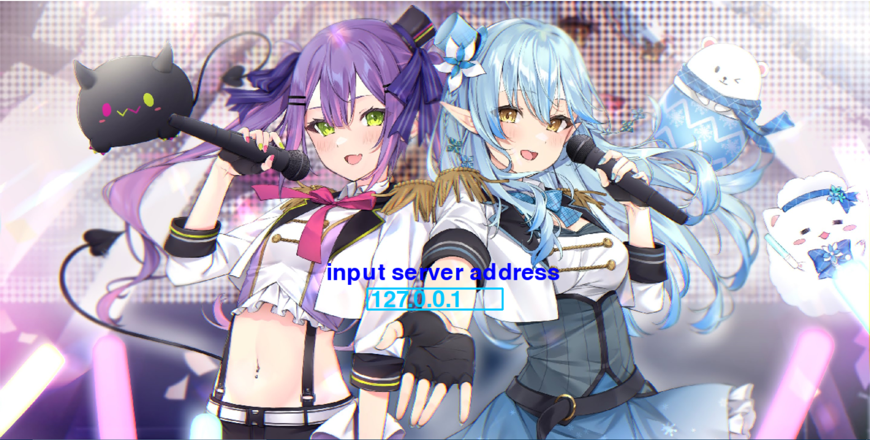
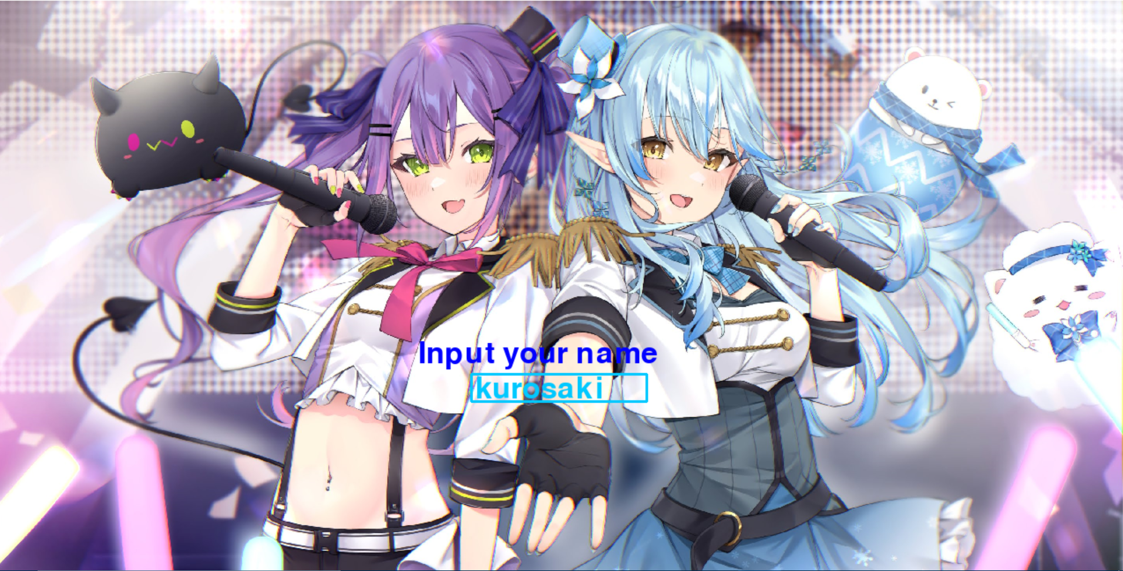



Slide 10


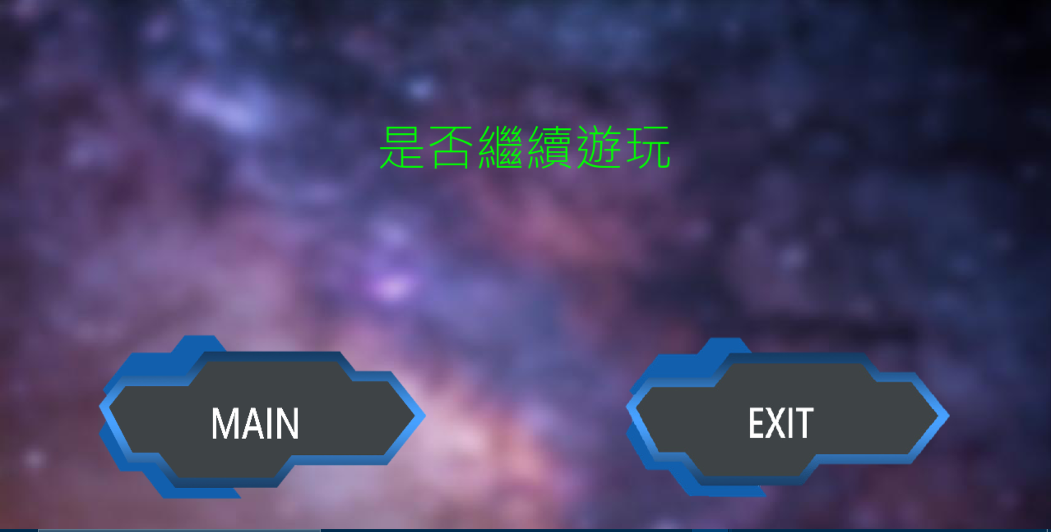

Slide 11

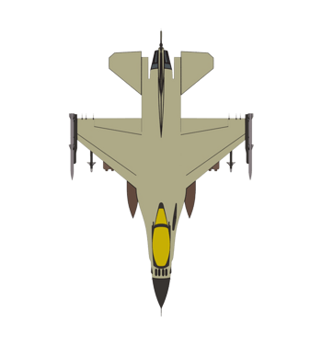



Thank You For Watching!!
https://github.com/Olive020/TCPIP_project.git

